Slide 1





<NetCoreConf/>
Madrid ‘26
AI Spectrum Adventure:
Cuando la IA imagina, pero el motor decide la realidad
Arquitectura de una aventura conversacional con IA, reglas deterministas y un mundo coherente
Santiago Porras Rodríguez · Sergio Parra Guerra
Arquitectos de Soluciones · ENCAMINA

Slide 2









Sponsors
<NetCoreConf/>
Madrid ‘26
Platinum sponsors
Gold sponsors
Colabora

Slide 3

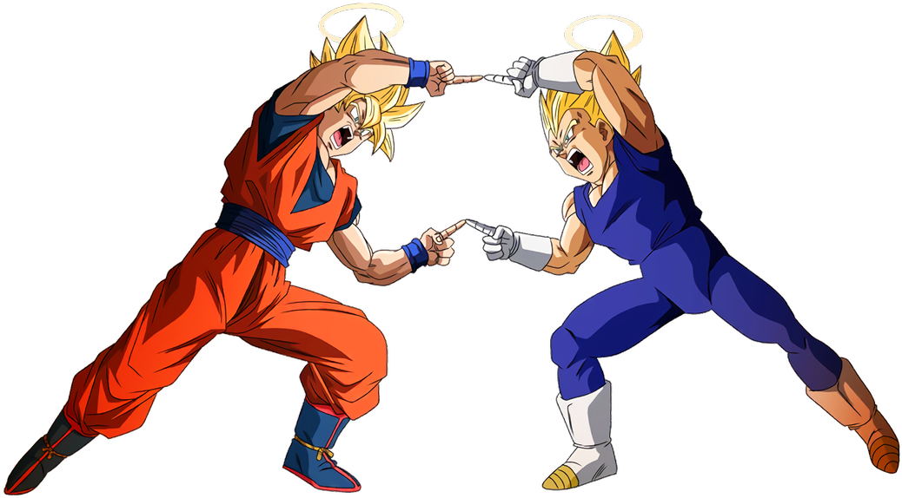
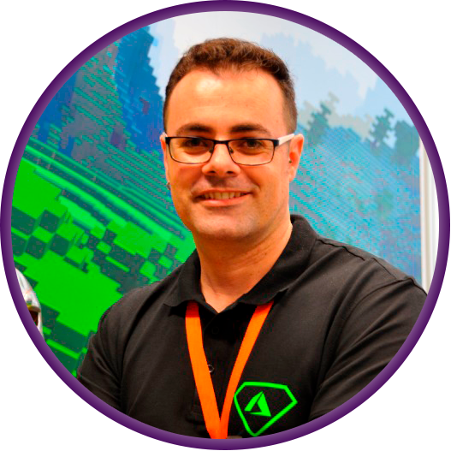



<NetCoreConf/>
Madrid ‘26
Santiago Porras Rodríguez
Sergio Parra Guerra
Santiago Parra
ENCAMINA
  @saintwukong
ENCAMINA
  @sparraguerra
ENCAMINA

Slide 4
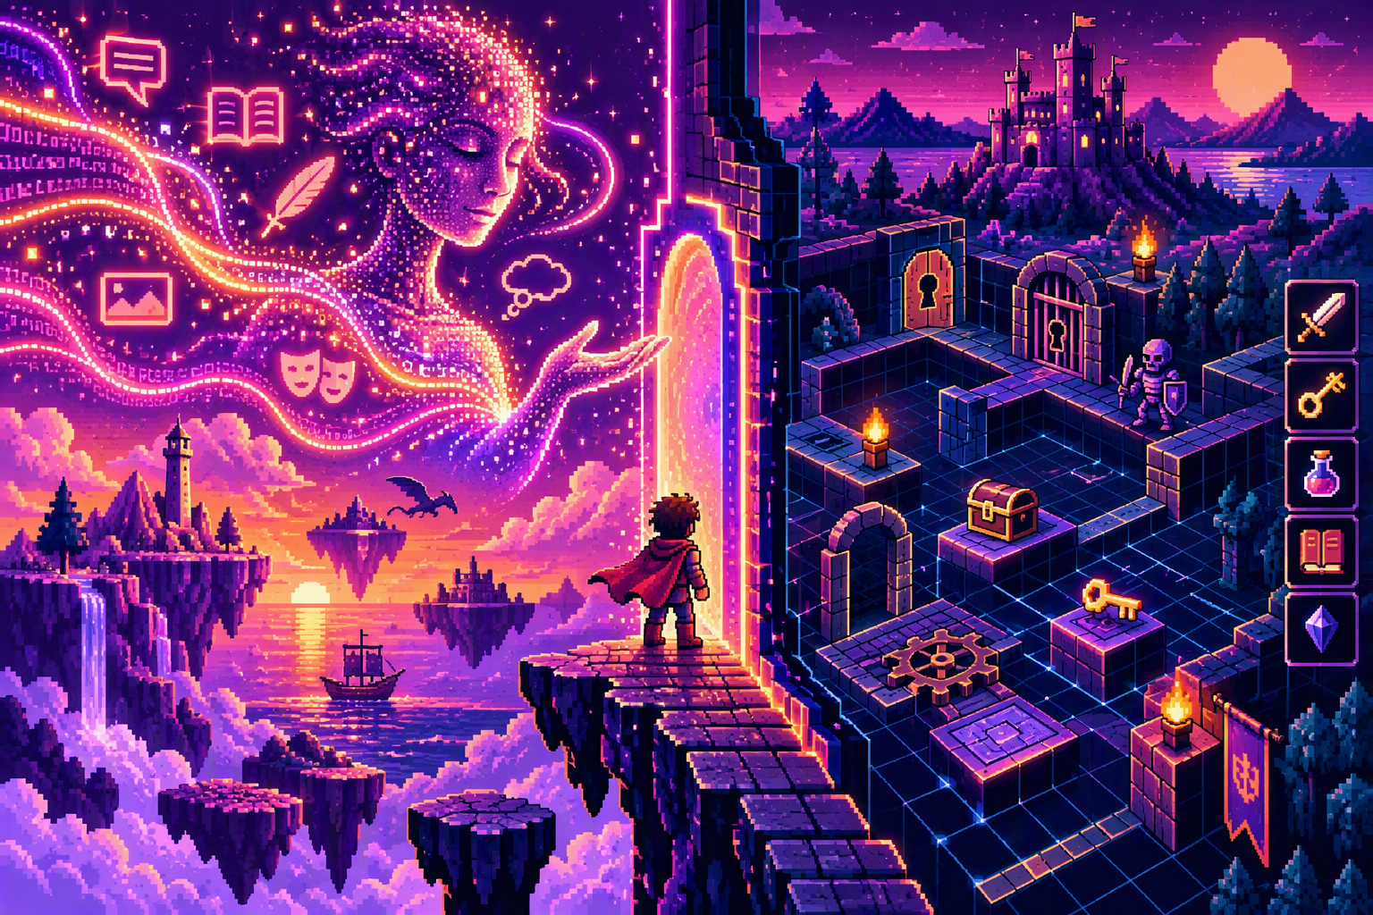
AGENDA
1. COSAS CHULAS
2. DEMO
3. COSAS CHACHIS
Notes:
Presentad la tensión central: la IA aporta lenguaje y creatividad, mientras el motor conserva la autoridad sobre reglas, estado, puzles y persistencia.
[Sources]
- presentation-guide.md; architecture.md

Slide 5
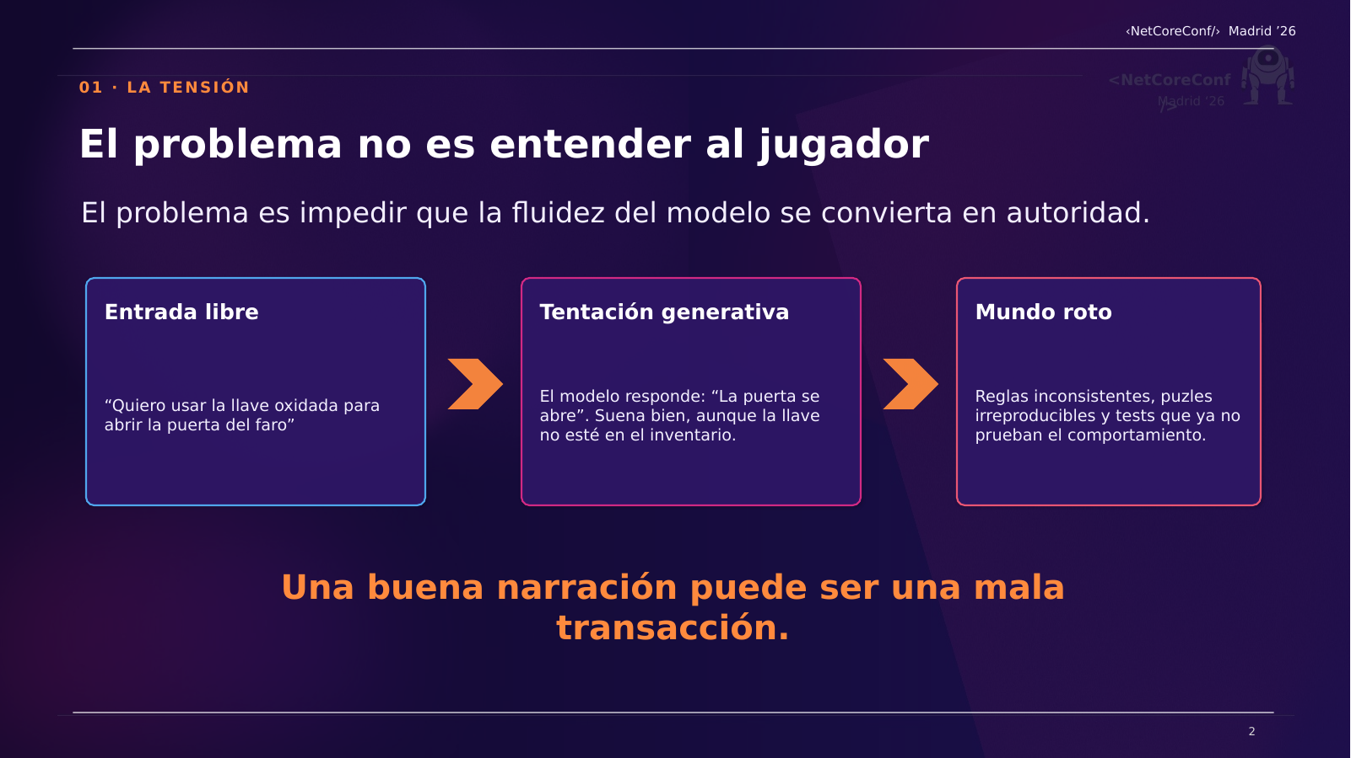
Notes:
Notas conservadas conceptualmente de la versión anterior.
[Sources]
- architecture.md; runtime-flows.md; presentation-guide.md

Slide 6
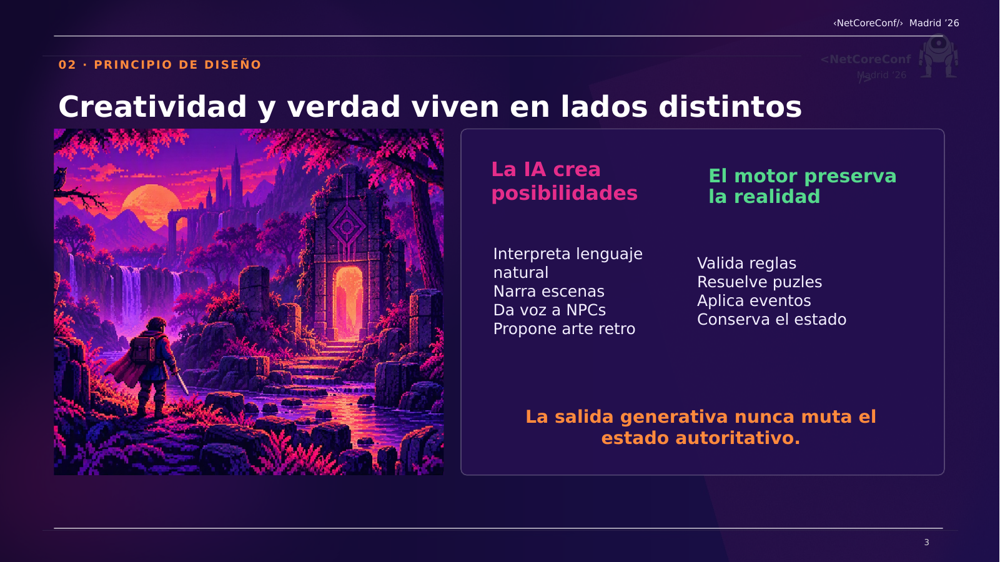
Notes:
Notas conservadas conceptualmente de la versión anterior.
[Sources]
- architecture.md; runtime-flows.md; presentation-guide.md

Slide 7
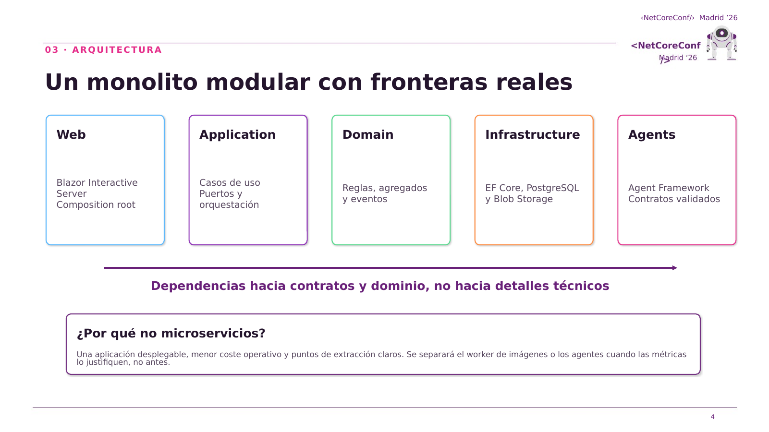
Notes:
Notas conservadas conceptualmente de la versión anterior.
[Sources]
- architecture.md; runtime-flows.md; presentation-guide.md

Slide 8
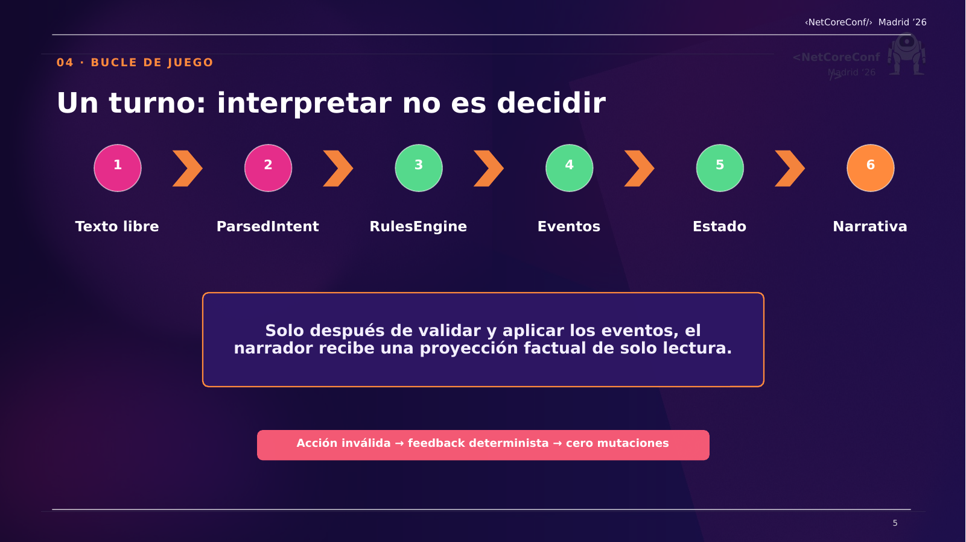
Notes:
Notas conservadas conceptualmente de la versión anterior.
[Sources]
- architecture.md; runtime-flows.md; presentation-guide.md

Slide 9
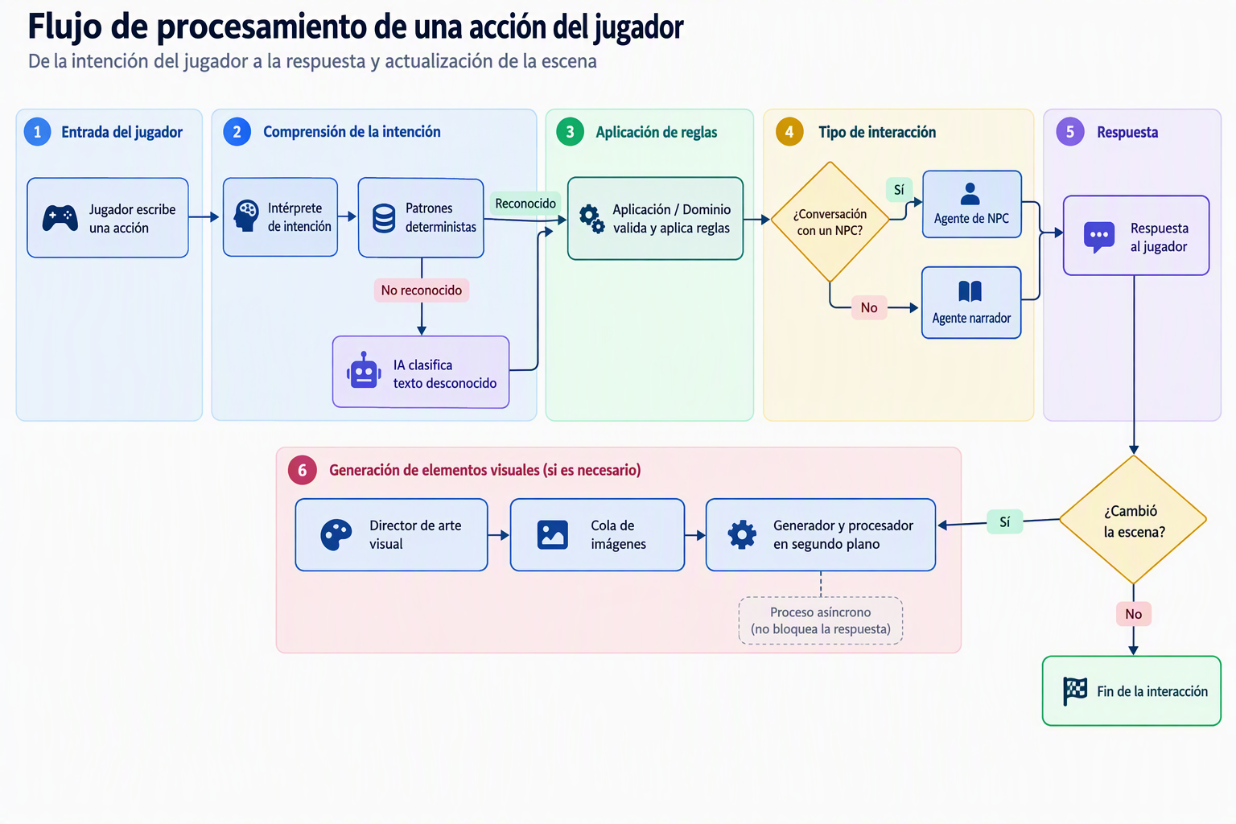

Slide 10
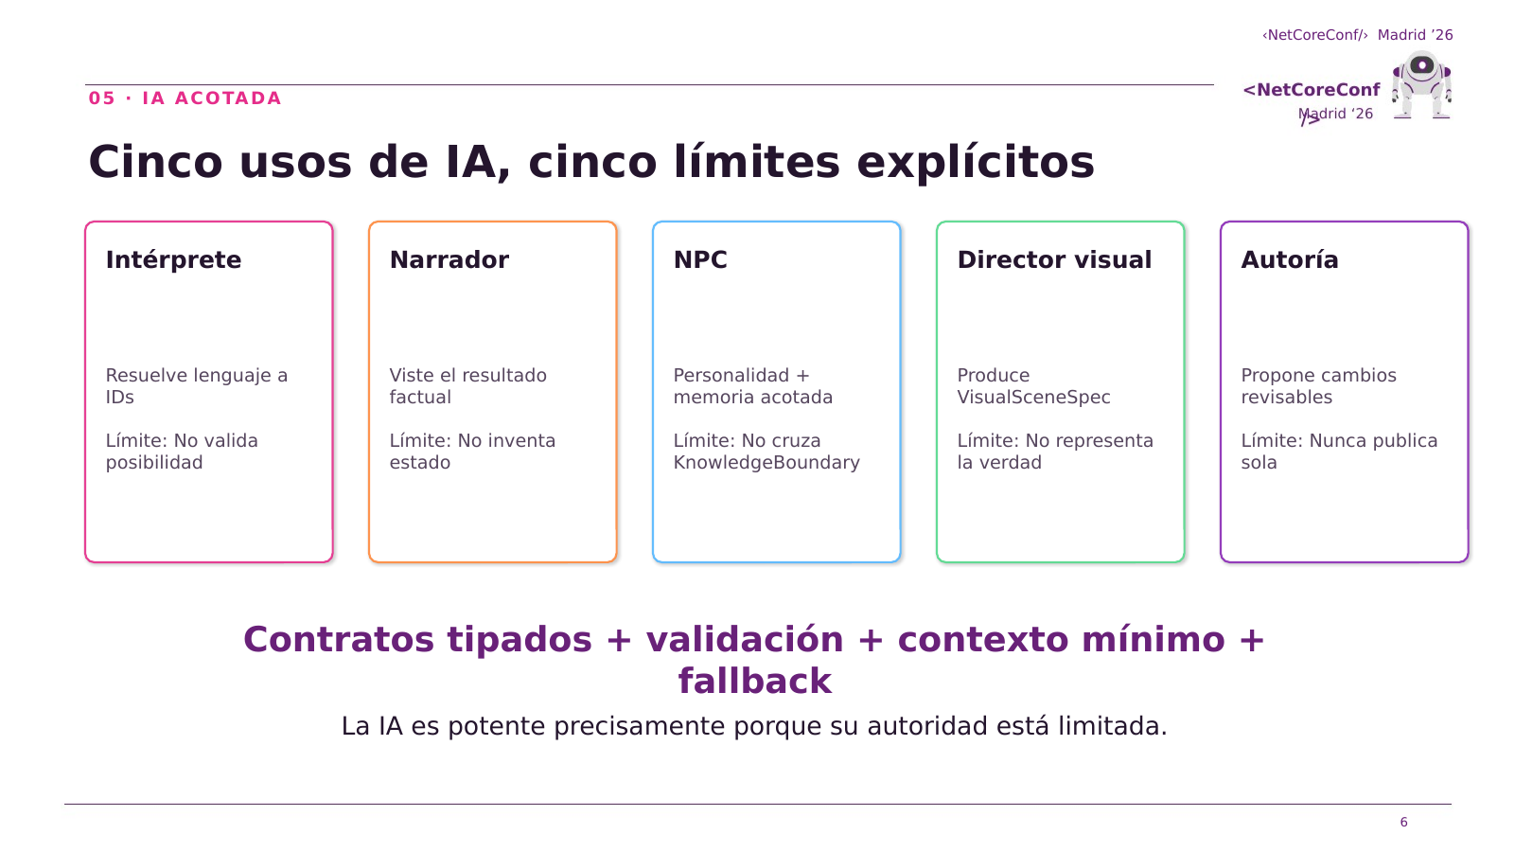
Notes:
Notas conservadas conceptualmente de la versión anterior.
[Sources]
- architecture.md; runtime-flows.md; presentation-guide.md

Slide 11
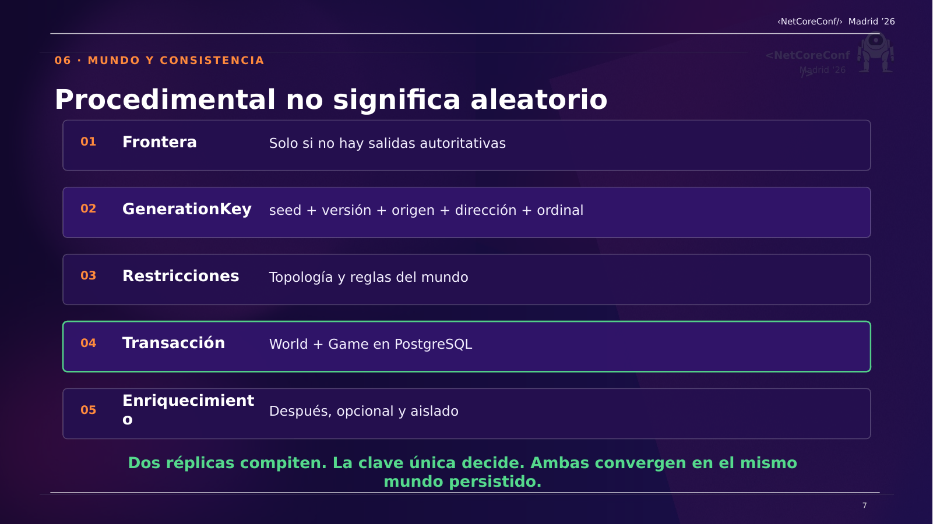
Notes:
Notas conservadas conceptualmente de la versión anterior.
[Sources]
- architecture.md; runtime-flows.md; presentation-guide.md

Slide 12
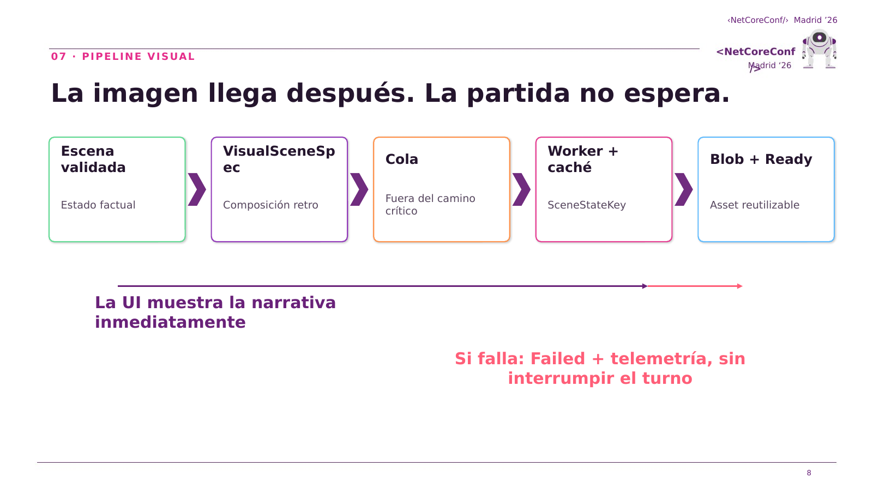
Notes:
Notas conservadas conceptualmente de la versión anterior.
[Sources]
- architecture.md; runtime-flows.md; presentation-guide.md

Slide 13
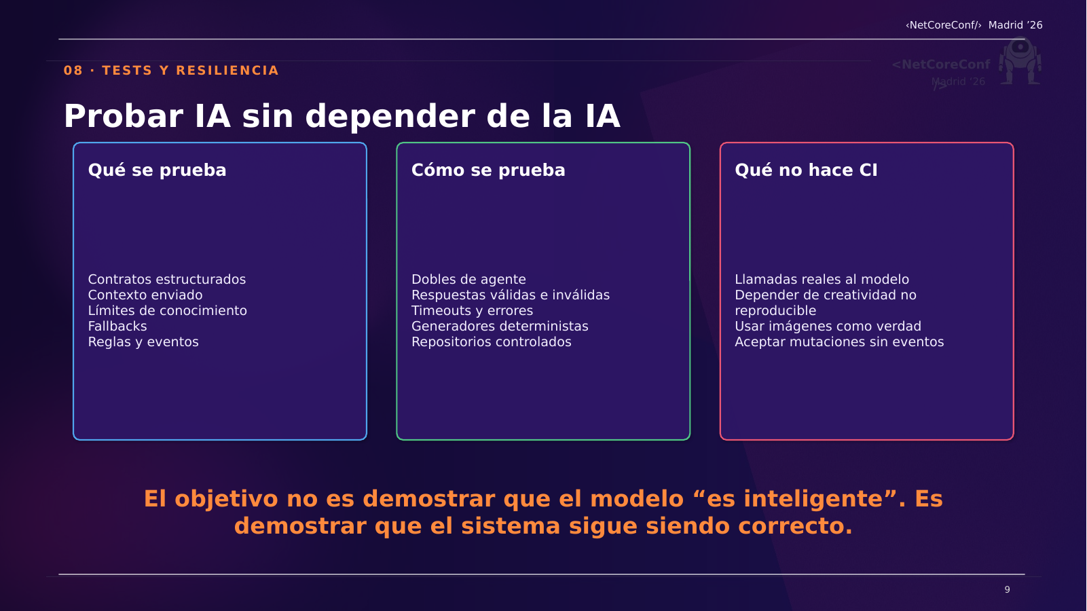
Notes:
Notas conservadas conceptualmente de la versión anterior.
[Sources]
- architecture.md; runtime-flows.md; presentation-guide.md

Slide 14
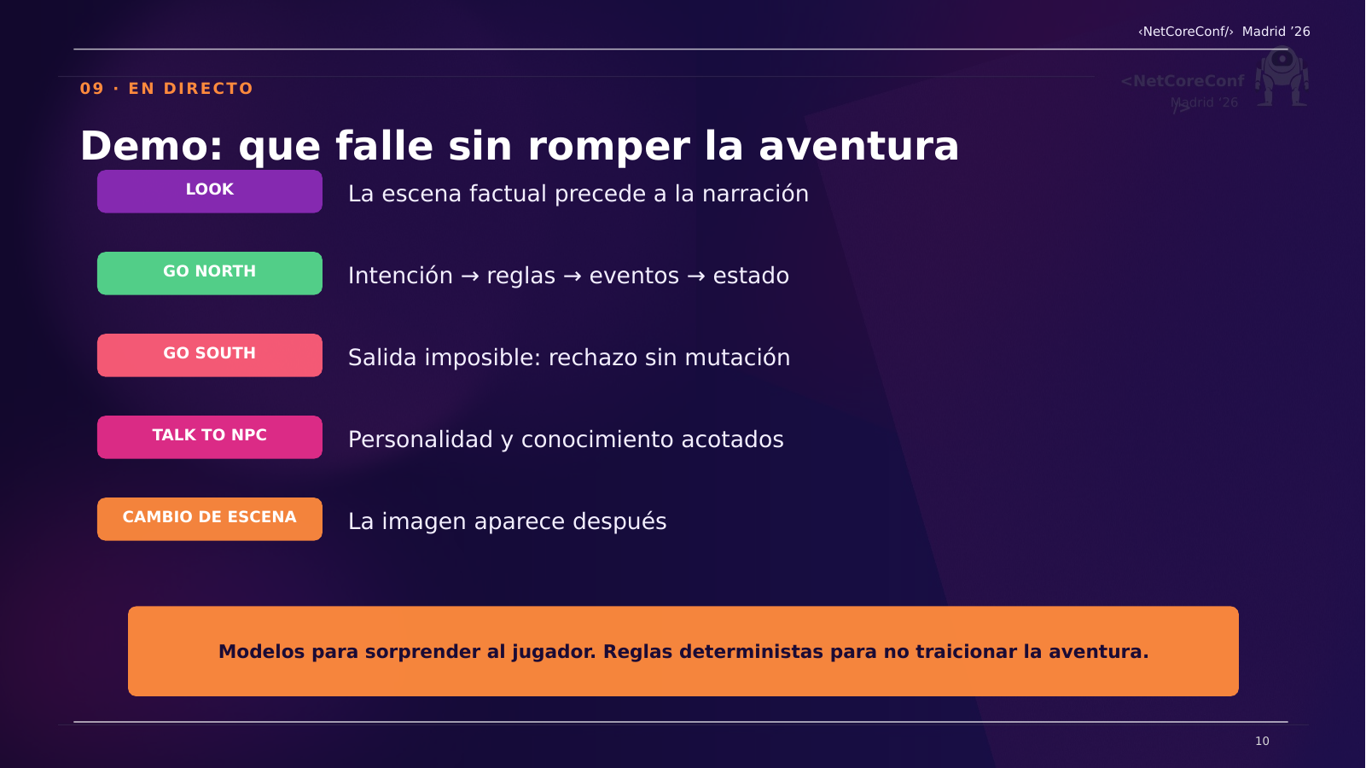

Notes:
Notas conservadas conceptualmente de la versión anterior.
[Sources]
- architecture.md; runtime-flows.md; presentation-guide.md

Slide 15
‹NetCoreConf/› Madrid ’26
10 · MAPA DE CONEXIONES
Quién llama a quién
UI / Blazor
Application
Domain
Agents
Infra
Entrada y render
Orquestación
Reglas y eventos
Interpretar y narrar
PostgreSQL, Blob, cola
Application coordina. Domain decide. Los adaptadores traducen y persisten.
Notes:
La UI no escribe directamente en PostgreSQL y los agentes no mutan el mundo.
[Sources]
- architecture.md

Slide 16
‹NetCoreConf/› Madrid ’26
11 · PUERTOS Y FRONTERAS
Las conexiones son contratos, no atajos
IIntentInterpreter
IGameRepository
IVisualJobQueue
Texto + contexto mínimo
→ ParsedIntent
Aggregate + expectedVersion
→ commit transaccional
VisualSceneSpec
→ trabajo asíncrono
Entrada tipada, salida validable y un fallo previsto en cada borde.
Notes:
Los contratos permiten sustituir infraestructura sin reescribir el dominio.
[Sources]
- architecture.md

Slide 17
‹NetCoreConf/› Madrid ’26
12 · INTÉRPRETE DE INTENCIONES
El intérprete traduce, no autoriza
Entrada
ParsedIntent
Reglas
“Usa la llave oxidada”
+ IDs visibles
+ acciones permitidas
verb: USE
objectId: rusty-key
targetId: lighthouse-door
¿Está en inventario?
¿Es compatible?
¿Está en la escena?
Entender la frase no convierte la acción en válida.
Notes:
Separar semantic parsing de rule evaluation.
[Sources]
- runtime-flows.md

Slide 18
‹NetCoreConf/› Madrid ’26
13 · DOMINIO Y TRANSACCIÓN
Las reglas producen eventos; los eventos cambian el mundo
Command
RulesEngine
Event
Aggregate
Repository
UseItem
invariantes
DoorUnlocked
nuevo estado
commit + versión
Si una regla falla: cero eventos, cero commit, cero estado parcial.
El narrador recibe el resultado después del commit.
Notes:
El orden hace que la narrativa describa hechos confirmados.
[Sources]
- runtime-flows.md

Slide 19
‹NetCoreConf/› Madrid ’26
14 · ACTUALIZACIÓN PROGRESIVA
La interfaz progresa por capas
1
Respuesta textual
inmediata
2
Estado de partida
confirmado
3
Placeholder visual
sin bloquear
4
Asset Ready
actualización final
La latencia visual deja de ser latencia de juego.
Notes:
El jugador recibe el resultado antes que el enriquecimiento visual.
[Sources]
- runtime-flows.md

Slide 20
‹NetCoreConf/› Madrid ’26
15 · TOPOLOGÍA DE DESARROLLO
En local: Aspire hace visibles las conexiones
AppHost
Web
PostgreSQL
Blob / Azurite
Azure AI
orquestación
Blazor
estado
assets
modelos
Dependencias, health checks, logs y trazas en un único entorno local.
Notes:
Aspire se plantea como experiencia de desarrollo y orquestación local.
[Sources]
- architecture.md

Slide 21
‹NetCoreConf/› Madrid ’26
16 · DESPLIEGUE
En Azure: unidad desplegable y workers extraíbles
Azure Container Apps
Worker visual
PostgreSQL
Blob Storage
Web + módulos
Escalado HTTP
Procesa cola
Escala por backlog
Estado autoritativo
Transacciones
Assets y caché
SceneStateKey
Azure AI y Agent Framework quedan detrás de puertos. No gobiernan el estado.
Notes:
El worker visual se puede extraer porque tiene un patrón de carga independiente.
[Sources]
- architecture.md

Slide 22
‹NetCoreConf/› Madrid ’26
17 · OPERACIÓN Y RESILIENCIA
Observar los bordes, no solo el modelo
Latencia
Calidad
Fiabilidad
Consistencia
interpretación
turno completo
imagen ready
JSON inválido
intención ambigua
rechazos
timeouts
reintentos
cola / DLQ
conflictos
idempotencia
rollback
Fallback útil > error espectacular: el turno debe poder cerrarse sin IA.
Notes:
Separar métricas generativas de métricas de negocio y consistencia.
[Sources]
- runtime-flows.md

Slide 23
BONUS TRACK
Notes:
Presentad la tensión central: la IA aporta lenguaje y creatividad, mientras el motor conserva la autoridad sobre reglas, estado, puzles y persistencia.
[Sources]
- presentation-guide.md; architecture.md

Slide 24
‹NetCoreConf/› Madrid ’26
ANEXO A
Reserva: autoría asistida, publicación controlada
Propuesta IA
Validadores
Revisión humana
Habitaciones, personajes, pistas y texto
IDs, referencias, topología y soluciones
Draft → revisión → publicación versionada
La IA propone. Nunca publica una aventura por sí sola.
Notes:
Reserva para preguntas sobre generación y publicación de aventuras.
[Sources]
- architecture.md

Slide 25
‹NetCoreConf/› Madrid ’26
ANEXO B
Reserva: degradación controlada
Intérprete no responde
parser básico / comandos clásicos
el turno continúa
Narrador falla
mensaje factual determinista
estado confirmado
Imagen falla
placeholder + telemetría
partida no bloqueada
Conflicto de versión
recargar + reintento seguro
sin pérdida silenciosa
La pregunta no es “¿respondió el modelo?”, sino “¿siguió siendo correcto el sistema?”.
Notes:
Reserva para profundizar en pruebas y fallos inyectados.
[Sources]
- presentation-guide.md; runtime-flows.md

Slide 26
Sponsors
<NetCoreConf/>
Madrid ‘26
Platinum sponsors
Gold sponsors
Colabora

Slide 27

<NetCoreConf/>
Madrid ‘26
GRACIAS

